Slide 1
网络安全
崔竞松
网络安全学院
jscui@whu.edu.cn
QQ: 106310240

Slide 2
第8章 利用处理程序错误的攻击
重点回顾
系统漏洞及攻防
Web漏洞及攻防

Slide 3
第9章 访问控制技术
本章的主要内容是对入网访问控制、物理隔离、自主访问控制和强制访问控制等技术的实现原理进行了详细的论述，并介绍了一些新型访问控制技术。

Slide 4
第9章 访问控制技术
9.1 访问控制技术概述
9.2 入网认证
9.3 物理隔离措施
9.4 自主访问控制
9.5 强制访问控制
9.6 新型访问控制技术

Slide 5
操作系统安全等级
美国国家计算机安全中心(NCSC)于1983年提出并于1985年批准的“可信计算机系统安全评价准则”(TCSEC)。1991年，美国国家计算机安全中心(NCSC)为TCSEC提出可依赖数据库管理系统解释(TDI)。1991年，欧共体发布了“信息技术安全评价准则”（ITSEC）。1993年，加拿大发布了“加拿大可信计算机产品评价准则”（CTCPEC）。同年，美国在对TCSEC进行修改补充并吸收ITSEC优点的基础上，发布了“信息技术安全评价联邦准则”（FC）。1993年6月，上述国家共同起草了一份通用准则（CC），并将CC推广为国际标准。

Slide 6
操作系统安全等级
可信计算机系统安全评价准则（TCSEC）标准是计算机系统安全评估的第一个正式标准，将操作系统的安全性划分为A、B、C、D四个等级。
D类安全等级：D类安全等级只包括D1一个级别。
C类安全等级：该类安全等级能够提供审慎的保护，并为用户的行动和责任提供审计能力。
B类安全等级：B类安全等级可分为B1、B2和B3三类。B类系统具有强制性保护功能。
A类安全等级：A系统的安全级别最高。
Notes:
Windows C2

Slide 7
第9章 访问控制技术
计算机信息系统中，对信息的安全控制技术有3种：
访问控制：访问矩阵模型
信息流控制：格式模型（BLP模型、Biba模型、军用安全模型）
推理控制：解决数据库应用系统中的信息泄漏问题

Slide 8
第9章 访问控制技术
第9章 第1节
要保证计算机系统实体的安全，必须对计算机系统的访问进行控制
访问控制的基本任务
  防止非法用户即未授权用户进入系统
  合法用户即授权用户对系统资源的非法使用

Slide 9
第9章 访问控制技术
主体：信息系统中用户或进程，系统所有的用户与进程形成主体集合，
客体：系统中被处理、被控制或被访问的对象（如文件、程序、存储器等）
访问控制关系：根据制定的系统安全策略，形成了主体与客体、主体与主体、客体与客体相互间的关系。

Slide 10
关系
有的属于访问性质的
有的属于信息的流动问题
要实现信息系统安全的目的，需要解决系统中的访问控制问题和信息流控制问题。
Notes:
在这些关系中有的属于访问性质的（读、写、修改、删除、执行等）、有的属于信息的流动问题（如,是否信息从高安全级流向低安全级？），要实现信息系统安全的目的，需要解决系统中的访问控制问题和信息流控制问题。

Slide 11
基本任务与实现方法
基本任务：是保证对客体的所有直接访问都是被认可的。
实现：由支持安全策略的执行机制实现
Notes:
它通过对程序与数据的读、写、更改和删除的控制，保证系统的安全性和有效性，以免受偶然的和蓄意的侵犯。

Slide 12
访问控制的有效性
建立在两个前提上
用户鉴别与确证
信息受保护，不会被非法修改
Notes:
保证每个用户只能行使自己的访问权，没有一个用户能够获得另一个用户的访问权。这一前提是在用户进入系统时登录过程中对用户进行确认之后完成的。
第二是“说明每一用户或程序的访问权信息是受保护的，是不会被非法修改的”，该前提是通过对系统客体与用户客体的访问控制获得的。

Slide 13
9.1 访问控制技术概述
第9章 第1节
访问控制是从计算机系统的处理能力方面对信息提供保护
它按照事先确定的规则决定主体对客体的访问是否合法
当一主体试图非法使用一个未经授权的资源时，访问控制机制将拒绝这一企图，并将这一事件报告给审计跟踪系统
审计跟踪系统将给出报警，并记入日志档案

Slide 14
9.1 访问控制技术概述
第9章 第1节
网络的访问主要采用基于争用和定时两种方法
基于争用的方法意味着网上所有站点按先来先服务原则争用带宽
对网络的访问控制是为了防止非法用户进入系统和合法用户对系统的非法使用
访问控制要对访问的申请、批准和撤消的全过程进行有效的控制

Slide 15
9.1 访问控制技术概述
第9章 第1节
访问控制的内容包括
  用户身份的识别和认证
  对访问的控制
    授权 、确定访问权限 、实施访问权限
    附加控制
      除了对直接的访问进行控制外，还应对信息的流动和推理攻击施加控制
  审计跟踪
    对用户使用何种系统资源、使用的时间、执行的操作等问题进行完整的记录，以备非法事件发生后能进行有效的追查

Slide 16
9.1 访问控制技术概述
第9章 第1节
访问控制的类型
  自主访问控制（DAC）
    用户可以按自己的意愿对系统参数做适当的修改，可以决定哪个用户可以访问系统资源
  强制访问控制（MAC）
    用户和资源都是一个固定的安全属性，系统利用安全属性来决定一个用户是否可以访问某个资源
    由于强制访问控制的安全属性是固定的，因此用户或用户程序不能修改安全属性

Slide 17
9.1 自主访问控制
第9章 第1节
自主访问控制
  由客体自主地来确定各个主体对它的直接访问权限（又称访问模式）
  在自主访问控制下，用户可以按自己的意愿对系统的参数做适当的修改，以决定哪个用户可以访问他们的文件

Slide 18
9.1 自主访问控制
第9章 第1节
自主访问控制
  Discretionary Access Control,简称DAC
  自主访问控制基于对主体或主体所属的主体组的识别来限制对客体的访问，这种控制是自主的
自主
  是指对其它具有授予某种访问权力的主体能够自主地（可能是间接的）将访问权的某个子集授予其它主体

Slide 19
对于通用型商业操作系统，DAC是一种最普遍采用的访问控制手段。
包括对文件、目录、通信信道以及设备的访问控制。
较完备的和友好的DAC接口，包括对邮箱、消息、I/O设备等客体提供自主访问控制保护。
Notes:
需要由自主访问控制方式保护的客体数量取决于系统想要的环境。几乎所有系统的DAC机制中都包括对文件、目录、通信信道以及设备的访问控制。如果通用操作系统希望为用户提供较完备的和友好的DAC接口，那么在系统中还应该包括对邮箱、消息、I/O设备等客体提供自主访问控制保护。

Slide 20
9.1 自主访问控制
第9章 第1节
访问控制矩阵
 | O1 |  | Oj |  | On
S1 | A11 |  | A1j |  | A1n
． ． ． | ． ． ． | ． ． ． | ． ． ． | ． ． ． | ． ． ．
Si | Ai1 |  | Aij |  | Ain
． ． ． | ． ． ． | ． ． ． | ． ． ． | ． ． ． | ． ． ．
Sm | Am1 |  | Amj |  | Amn
Notes:
访问控制矩阵是实现DAC策略的基本数据结构，矩阵的每一行代表一个主体，每一列代表一个客体，行列交叉处的矩阵元素中存放着该主体访问该客体的权限。矩阵的行i代表某一用户Si对资源的操作权限；矩阵的列j代表某种资源Oj允许主体进行的操作权限。矩阵通常是巨大的稀疏矩阵，必须采用某种适当形式存放在系统中，完整地存储整个矩阵将浪费系统许多存储空间。一般的解决方法是按矩阵的行或列存储访问控制信息的。

Slide 21
9.1 自主访问控制
第9章 第1节
DAC的实现方法
  基于行的DAC
    权力表（Capabilities List）
    前缀表（Profiles）
  基于列的DAC
    保护位（Protection Bits）
    访问控制表（Access Control List，ACL）
    口令（Password）
Notes:
基于行的DAC机制是把每个主体对所在行上的有关客体（即非空矩阵元素所对应的那些客体）的访问控制信息以表的形式附加给该主体，根据表中的内容不同又分为不同的具体实现机制。

Slide 22
1、权限表机制
权限表中存放着主体可访问的每个客体的权限（如读、写、执行等），主体只能按赋予的权限访问客体。
由于允许主体把自己的权利转授给其他进程，或从其他进程收回访问权，权限表机制是动态实现的 。
Notes:
程序中可以包含权限，权限也可以存储在数据文件中。为了防止权利信息被非法修改，可以采用硬件、软件和加密措施。
所以，对一个程序而言，最好能够把该程序所需访问的客体限制在较小的范围内。
只有当一个主体对某个客体拥有准许访问的"Capabilities"时，它才能访问这个客体。"Capabilities"是受一定机制保护的客体标识，标记了客体以及访问者（主体）对客体的访问权限。

Slide 23
利用访问权限表不能实现完备的自主访问控制。
实际利用权限表实现自主访问控制的系统并不多。
Notes:
由于权限表体现的是访问矩阵中单行的信息，所以对某个特定客体而言，一般情况下很难确定所有能够访问它的所有主体，

Slide 24
2、前缀表（profiles）机制
前缀表中存放着主体可访问的每个客体的名字和访问权。当主体要访问某个客体时，系统将检查该主体的前缀中是否具有它所请求的访问权。前缀表机制的实现存在以下困难需要解决：
Notes:
2. 前缀表（Profiles）
每个用户都有Profiles文件，列出所有该用户拥有访问权限的受保护客体。
如果用户A 对C:\abc有读权 对C:\abc\123也有读权
则前缀表模式下 就只需要指明 对C:\abc有读权 就够了 不再对其下资源再指派了

Slide 25
前缀表机制的实现存在以下困难需要解决：
主体的前缀表可能很大，增加了系统管理的困难。
只能由系统管理员进行修改。这种管理方法有些超出了DAC原则。
修改与删除困难。要系统回答“谁对某一客体具有访问权”这样的问题比较困难。但这个问题在安全系统中却是很重要的。
Notes:
这种方法的缺点是：如果用户对许多客体都有访问的权限，Profiles文件会非常大。而且，创建、删除、修改被保护的客体时，需改动所有对这个客体有访问权限的用户的Profiles。

Slide 26
基于行的DAC
以上两种方式，都是着眼于某一个主体的访问权限，以主体为出发点描述控制信息，因此很难回答对于某一个客体而言，有哪些对它拥有访问的权限。
Notes:
但是，在一个安全系统中，正是客体本身需要得到可靠的保护。访问控制服务应该也必须能够控制可访问某一客体的主体集合，能够授予或废止主体的访问权限。于是，出现了以客体为出发点的实现方式。

Slide 27
二、 基于列的访问控制机制
这种机制是把每个客体被所在列上的有关主体（即非空矩阵元素所对应的那些行上的主体）访问的控制信息以表的形式附加给该客体，然后依此进行访问控制。它有两种实现形式：保护位方式和访问控制表（ACL）方式，

Slide 28
1、保护位机制
保护位对所有主体、主体组以及该客体的拥有者指定了一个访问权限的集合，UNIX中利用了这种机制。
在保护位中包含了主体组的名字和拥有者的名字。保护位机制中不包含可访问该客体的各个主体的名字
由于保护位的长度有限，用这种机制完全表示访问矩阵实际上是不可能的。
Notes:
它将不同的位"bit"与不同的主体相对应。

Slide 29
二、访问控制表（ACL）机制
在这种机制中，每个客体附带了访问矩阵中可访问它自己的所有主体的访问权限信息表（即ACL表）。该表中的每一项包括主体的身份和对该客体的访问权。
如果利用组或通配符的概念，可以使ACL表缩短。
ACL方式是实现DAC策略的最好方法。

Slide 30
图 ACL表的一般结构
客体i
id₁. RW id₂. RE id₃. R …… id_{n}. E
Notes:
针对文件fileA，有如下的ACL(Alice和Bob是个人用户，Dept是一个组）。
FileA : (Alice,{r,w})，(Bob，{r})，Dept{w｝）
这条ACL表明，Alice可以读、写fileA，Bob只能读，而组Dept中的所有成员只能对文件fileA执行写操作。

Slide 31
解决ACL表的长度问题
解决的办法是设法缩短ACL表的长度，采用分组与通配符的方法有助于达到该目的。一般而言，一个单位内部工作内容相同的人需要涉及的客体大部分是相同的，把他们分在一个组内作为一个主体对待，可以显著减少系统中主体的数目。再利用通配符手段加快匹配速度，同时也能简化ACL表的内容。通配符用“*”表示，可以代表任意组名或主体标识符。
Notes:
尽管ACL灵活方便，但将它应用到网络规模较大、需求复杂的企业的内部网络时，就暴露了一些问题：
(1) ACL需对每个资源指定可以访问的用户或组以及相应的权限。当网络中资源很多时，需要在ACL中设定大量的表项。而且，当用户的职位、职责发生变化时，为反映这些变化，管理员需要修改用户对所有资源的访问权限。另外，在许多组织中，服务器一般是彼此独立的，各自设置自己的ACL，为了实现整个组织范围内的一致的控制政策，需要各管理部门的密切合作。所有这些，使得访问控制的授权管理变得费力而烦琐，且容易出错。
(2) 单纯使用ACL，不易实现最小权限原则及复杂的安全政策。

Slide 32
客体
FILE1
Liwen.math. REW ∗.math.RE zhang. ∗ . R ∗ . ∗ . null
从该ACL表可以看出，属于math组的所有成员对客体FILE1都具有读与执行权；只有liwen 这个人对FILE1有读、写与执行的访问权限。任何组的用户zhang对FILE1只有读访问权，除此以外，对于其他任何组的任何主体对FILE1都没有任何访问权限。

Slide 33
3、口令（password）机制
每个客体相应地有一个口令。当主体请求访问一个客体时，必须向系统提供该客体的口令。
请注意，这里讲的口令与用户登录进入系统时回答的口令不是一回事。
为了安全性起见，一个客体至少要有两个口令，一个用于控制读，一个用于控制写。
利用口令机制对客体实施的访问控制是比较麻烦的和脆弱的
Notes:
每个客体或每个客体的不同访问方式都对应一个口令（Passwords），用户只有知道口令才能访问。

Slide 34
口令机制的缺陷
1、系统不知谁访问了客体。对客体访问的口令是手工分发的，不需要系统参与
2、安全性脆弱。需要把该客体的口令写在程序中，这样很容易造成口令的泄露。
3、使用不方便。每个用户需要记忆许多需要访问的客体的口令，很不友好。
4、管理麻烦。撤消某用户对某客体的访问权，只能改变该客体的口令，必须通知新口令给其他用户。
Notes:
这种方法也有其内在的缺点：口令多，用户难于记忆；为保证安全，口令需经常更换，这都给用户的使用带来不便；而且，哪些用户享有口令很难受到控制。

Slide 35
三、 面向过程的访问控制
面向过程的访问控制是指在主体访问客体的过程中对主体的访问操作进行监视与限制。
该访问控制过程实际上是为被保护的客体建立一个保护层，它对外提供一个可信赖的接口，所有对客体的访问都必须通过这个接口才能完成。
Notes:
例如，对于只有读权的主体，就要控制它不能对客体进行修改。要实现面向过程的访问控制就要建立一个对客体访问进行控制的过程，该过程能够自己进行用户认证，以此加强操作系统的基本认证能力。
例如，操作系统中用户的账户信息（其中包含用户口令）是系统安全的核心文档，对该客体既不允许用户访问，也不允许一般的操作系统进程访问，只允许对用户账户表进行增加、删除与核查三个进程对这个敏感性的客体访问。
特别是增加与删除用户这两个进程内部包含检验功能，可以检查调用者（即主体）是否有权进行这种操作。

Slide 36
面向对象技术与抽象数据类型都要求数据隐蔽功能，即数据隐藏在模块内部，这些数据中有的局部于模块内，外界永远不得访问；有的虽然允许外界访问，但必须通过模块接口才能完成。面向过程的保护机制可以实现这种信息隐蔽要求，但要付出执行效率的代价
有的系统中实现的保护子系统机制就是面向过程的访问控制的典型例子。

Slide 37
在子系统中的数据文件是受保护的对象，子系统中的过程是用来管理受保护对象的，并按用户要求实施对这些客体的访问控制。外部进程只能通过调用管理程序对子系统内部的客体进行访问操作。
Notes:
一个保护子系统可以看作是由一个过程集合和受保护的数据客体组成的，这些成分都包含在该子系统的私有域中。只有保护子系统中的过程可以对子系统中的数据客体进行访问操作，子系统外只有被指定的主体可以在指定的入口点调用子系统中的过程。

Slide 38
可以利用多个保护子系统来完成某项作业，这就有可能出现这些子系统互相调用对方内部过程的情况。为了防止调用了不可信程序而对子系统内部的客体造成破坏，各个子系统内部都应该按互相猜疑策略进行防范。

Slide 39
四、 访问许可权与访问操作权
在DAC策略下，访问许可（access permission）权和访问操作权是两个有区别的概念。
访问操作
访问许可
Notes:
访问操作表示有权对客体进行的一些具体操作，如读、写、执行等；
访问许可则表示可以改变访问权限的能力或把这种能力转授给其他主体的能力
对某客体具有访问许可权的主体可以改变该客体的ACL表，并可以把这种权利转授给其他主体。

Slide 40
在DAC模式下，有3种控制许可权手段：
1、层次型的（hierarchical）文件的控制关系一般都呈树型的层次结构，系统管理员可修改所有文件的ACL表，文件主可以修改自己文件的ACL表。
层次型的优点是可以通过选择可信的人担任各级权限管理员，
缺点是一个客体可能会有多个主体对它具有控制权，发生问题后存在一个责任问题。

Slide 41
2、属主型的（owner）
该类型的访问权控制方式是为每一个客体设置拥有者，一般情况下客体的创建者就是该客体的拥有者。
拥有者拥有对自己客体的全部控制权，但无权将该控制权转授给其他主体。
Notes:
拥有者是唯一可以修改自己客体的ACL表的主体，也可以对其他主体授予或撤消对自己客体的访问操作权。

Slide 42
属主型控制方式的安全性
属主型控制方式的优点是修改权限的责任明确。
如果主体（用户）被调离他处或死亡，系统需要利用某种特权机制来删除该主体拥有的客体。
Notes:
由于拥有者最关心自己客体的安全，他不会随意把访问权转授给不可信的主体，因此这种方式有利于系统的安全性

Slide 43
9.1 自主访问控制
第9章 第1节
DAC的优点
  方便、实用
  可由用户自由定制
  可扩展性强
缺点
  允许用户自主地转授访问权，这是系统不安全的隐患。
  系统无法区分是用户合法的修改还是木马程序的非法修改；
  无法防止木马程序利用共享客体或隐蔽信道传送信息。
  无法解决因用户无意（如程序错误、某些误操作等）或不负责任的操作而造成的敏感信息的泄漏问题。
Notes:
由于这种机制允许用户自主地将自己客体的访问操作权转授给别的主体，这又成为系统不安全的隐患。权利的多次转授后，一旦转授给不可信主体，那么该客体的信息就会泄漏。
DAC机制第二个主要缺点是无法抵御特洛伊木马的攻击。在DAC机制下，某一合法的用户可以任意运行一段程序来修改自己文件的访问控制信息，系统无法区分这是用户合法的修改还是木马程序的非法修改；
DAC机制的第三个主要缺点是，还没有一般的方法能够防止木马程序利用共享客体或隐蔽信道把信息从一个进程传送给另一个进程。另外，如果因用户无意（如程序错误、某些误操作等）或不负责任的操作而造成的敏感信息的泄漏问题，在DAC机制下也无法解决。

Slide 44
9.1 强制访问控制
第9章 第1节
强制访问控制
  Mandatory Access Control，简称MAC
  用户与文件都有一个固定的安全属性，系统利用安全属性来决定一个用户是否可以访问某个文件
  安全属性是强制性的，它是由安全管理员或操作系统根据限定的规则分配的，用户或用户的程序不能修改安全属性

Slide 45
9.1 强制访问控制
第9章 第1节
强制访问控制
  如果系统认为具有某一安全属性的用户不适于访问某个文件，那么任何人（包括文件的拥有者）都无法使该用户具有访问文件的能力
  强制访问控制是比任意访问控制更强的一种访问控制机制，它可以通过无法回避的访问限制来防止某些对系统的非法入侵
  强制访问控制可以防止一个进程生成共享文件，从而防止一个进程通过共享文件把信息从一个进程传送给另一个进程

Slide 46
一、 MAC机制的实现方法
最主要的是要做到两条 ：
第一是访问控制策略要符合MAC的原则 ，
把这些权利交给全系统权利最高和最受信任的安全管理员。
第二是对系统中的每一个主体与客体都要加安全标记，使它和主体或客体紧密相连而无法分开。

Slide 47
在MAC机制下，创建客体是受严格控制的，这样就可以阻止某个进程通过创建共享文件的方式向其他进程传递信息。
用户为某个目的运行的程序，由于他不能修改他自己及其他任何客体的安全属性，因此，即使用户程序中或系统中包含恶意程序（如特洛伊木马），也很难获取与用户程序无关的客体的敏感信息。
无法防范用户自己用非计算机手段将自己有权阅读的文件泄漏出去

Slide 48
在高安全级（B级及以上）的计算机系统中同时实现MAC机制与DAC机制，是在DAC机制的基础上增加更强的访问控制以达到强制访问控制的目的。
Notes:
在DAC机制下系统是用访问矩阵（或其变种）形式描述主体与客体之间的访问控制关系，MAC对访问矩阵的修改增加了严格的限制，并按MAC的策略要求对访问矩阵实施管理与控制。

Slide 49
主体必须首先通过DAC和MAC的控制检查后，得到允许后方能访问某个客体。客体受到了双重保护，DAC可以防范未经允许的用户对客体的攻击，而MAC不允许随意修改主体、客体的安全属性，提供了一个不可逾越的保护层，因而又可以防范任意用户随意滥用DAC机制转授访问权。

Slide 50
木马窃取敏感文件的方法
一是通过修改敏感文件的安全属性（如敏感级别、访问权等）来获取敏感信息。
另一种方法是躲在用户程序中的木马利用合法用户读敏感文件的机会，把所访问文件的内容拷贝到入侵者的临时目录下
Notes:
，条件是系统因疏漏允许入侵者建立一个可读文件即可。为了防止这种形式的木马攻击，系统除了要严格控制主体建目录的权限外，还要限制邮箱功能与交互进程的信息交换。

Slide 51
强制访问控制机制比较适合专用目的的计算机系统，如军用计算机系统。因此从B1等级的计算机系统才开始实施这种机制，B2级计算机系统实现更强的MAC控制。
但对于通用型操作系统，从对用户友好性出发，一般还是以DAC机制为主，适当增加MAC控制。
Notes:
，在这种情况下防范木马攻击的难度增加了。目前流行的操作系统（如Unix系统、LINUX、WIN2000）就是属于这种情况

Slide 52
二、 支持MAC的措施
1、防止恶意程序从外部进入系统。恶意程序从外部进入系统有两种渠道
  一是通过软盘、光盘或网络下载等方式，由用户自己“主动地”把未被认证是“纯净”的软件装入到系统中。
  二是利用系统存在的漏洞，通过网络攻击等手段把木马类程序装入系统。
用户对自己还要加强过程性控制，防止使用别人的木马程序或让木马进入自己的控制目录

Slide 53
2、消除利用系统自身的支持而产生木马的可能性。 在MAC机制下，由于系统中有很强的访问控制措施，外来的木马很难顺利工作与达到目的。但是，如果内部某个有不良意图的合法用户利用自己的权限在系统编程工具的支持下，编写藏有木马的程序，并使它在系统中合法的运行，这种情况下木马很难防范。
Notes:
为了防止这类情况的发生，最简单的方法是去掉系统提供的各种编程工具与开发环境，其中包括编译器、解释器、汇编程序以及各种开发工具包等。
在网络环境下禁止系统编程能力不能只考虑单机系统，需要防止木马可能通过网络接口从另一个有编程能力的计算机系统装入本地计算机系统。这对于内部专用网（如军队指挥网，银行事务处理系统等）是可行的。

Slide 54
9.5 强制访问控制
第9章 第5节
Bell-La Padual模型
  简单安全规则
    仅当主体的敏感级不低于客体敏感级且主体的类别集合包含客体时，才允许该主体读该客体。即主体只能读密级等于或低于它的客体，也就是说主体只能从下读，而不能从上读
  星规则
    仅当主体的敏感级不高于客体敏感级且客体的类别集合包含主体的类别集合时，才允许该主体写该客体。即主体只能写密级等于或高于它的客体，也就是说主体只能向上写，而不能向下写

Slide 55
9.1 强制访问控制
第9章 第1节
Biba模型
  简单完整规则
    仅当主体的完整级大于等于客体的完整级且主体的类别集合包含客体的类别集时，才允许该主体写该客体。即主体只能向下写，而不能向上写，也就是说主体只能写（修改）完整性级别等于或低于它的客体
  完整性制约规则（星规则）
    仅当主体的完整级不高于客体完整级且客体的类别集合包含主体的类别集合时，才允许该主体读读客体。即主体只能从上读，而不能从下读

Slide 56
9.2 新型访问控制技术
第9章 第2节
基于角色的访问控制技术
  RBAC（ Role-Based Access Control）
  NIST（National Institute of Standard Technology）
基于任务的访问控制技术
  TBAC （Task-Based Access Control）
基于组机制的访问控制技术
…

Slide 57
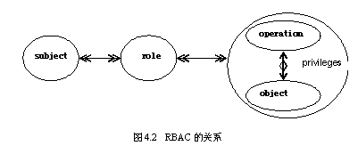
9.2 RBAC
第9章 第2节
Notes:
在RBAC中，在用户和访问许可权之间引入角色（Role）的概念，用户与特定的一个或多个角色相联系，角色与一个或多个访问许可权相联系，角色可以根据实际的工作需要生成或取消，而用户可以根据自己的需要动态地激活自己拥有的角色，避免了用户无意中危害系统安全。

Slide 58
9.2 新型访问控制技术
第9章 第2节
四种RBAC模型
  基本模型RBAC₀
  角色的层次结构RBAC₁
  约束模型RBAC₂
  混合模型RBAC₃

Slide 59
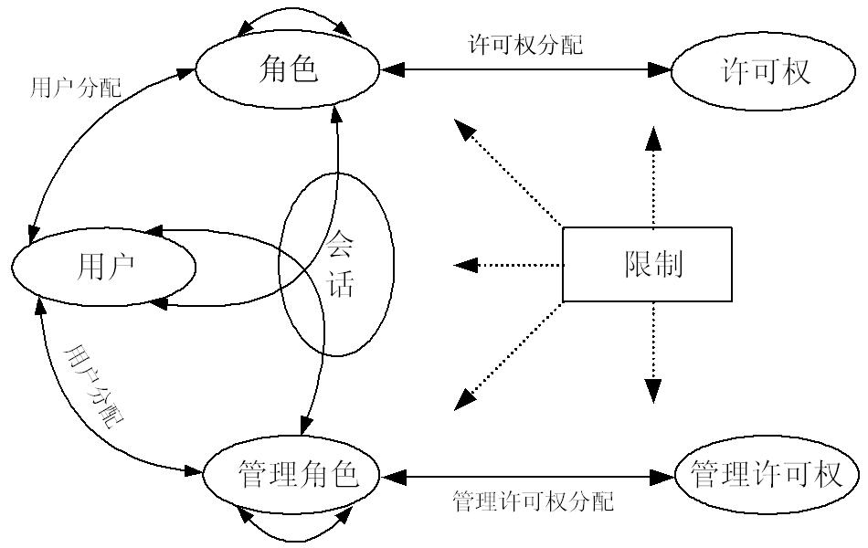
9.2 新型访问控制技术
第9章 第2节
基本模型RBAC₀
  四个基本要素
    用户（User）
    角色（Role）
    会话（Session）
    授权（ Permission）
Notes:
在一个RBAC模型的系统中，每个用户进入系统得到自己的控制时，就得到了一个会话。每个会话是动态产生的，从属于一个用户。只要静态定义过这些角色与该用户的关系，会话根据用户的要求负责将它所代表的用户映射到多个角色中去。一个会话可能激活的角色是该用户的全部角色的一个子集，对于该用户而言，在一个会话内可获得全部被激活的角色所代表的访问许可权。

Slide 60
9.2 新型访问控制技术
第9章 第2节
四种RBAC模型
  角色的层次结构RBAC₁
    RBAC₁的特征是为RBAC₀上引入了角色层次的概念
  约束模型RBAC₂
    RBAC₂除了继承RBAC₀的原有特征外，还引入了约束（Constraints）的概念
    互斥角色（ Mutually Exclusion Roles）
    基数约束（ Cardinality Constraints）
    先决条件角色
    运行时约束
Notes:
互斥角色（ Mutually Exclusion Roles）。同一用户在两个互斥的角色集合中只能分配给以其中一个集合中的角色，这样支持了职责分离的原则；而访问许可权的分配也有约束限制，对访问许可权的约束可以防止系统内的重要的特权被失控地分散，从而保证强制控制的可靠实施。
基数约束（ Cardinality Constraints）。一个用户可拥有的角色数目受限；同样，一个角色对应的访问许可权数目也受约束。
先决条件角色。可以分配角色给用户仅当该用户己经是另一角色的成员；对应的可以分配访问许可权给角色，仅当该角色已经拥有另一种访问许可。
运行时约束。允许一个用户具有两个角色，但在运行中不可同时激活这两个角色。

Slide 61
9.2 新型访问控制技术
第9章 第2节
RBAC模型的优点
  一种策略无关的访问控制技术
  具有自管理的能力
  使得安全管理更贴近应用领域的机构或组织的实际情况
RBAC模型的不足
  复杂、不成熟
  RBAC的策略无关性需要用户自己定义适合本领域的安全策略

Slide 62
9.4、Linux基本访问控制机制
LINUX基本访问控制机制
  自主访问控制
  用户组体现了一点角色的概念

Slide 63
Linux基本访问控制机制
LINUX基本访问控制机制
  用户和组
    /etc/passwd /etc/gpasswd
    /etc/shadow /etc/shadow
  文件权限
    属主 、属组、其他人
    读、写、执行
    两种表示形式：
      数字 0-7
      字母 rwx

Slide 64
Linux基本访问控制机制
Umask 掩码
  设置用户创建目录和文件时的默认权限
  例：umask 022
  由于在umask中所指定的权限是要从文件中删除的，所以，如果该文件原来的初始化权限是777，那么执行命令umask 022以后，该文件的权限将变为755：如果该文件原来的初始化权限是666，那么该文件的权限将变为644。
Notes:
应注意：操作符“=”在umask命令和chmod命令中的作用恰恰相反。在chmod命令中，利用它来设置指定的权限，而其余权限则被删除；但是在umask命令中，它将在原有权限的基础上删除指定的权限。也可以使用八进制数值来设置mode。
不能直接利用umask命令创建一个可执行的文件，用户只能在其后利用chmod命令使它具有执行权限。假设执行了命令umask u=, g=w, o=rwx，虽然在命令行中，没有删去文件主和组用户的执行权限，但默认的文件权限还是640（即 rw-r-----），而不是750(rwxr-x---）。但是，如果创建的是目录或者通过编译程序创建的一个可执行文件，将不受此限制。在这种情况 下，会设置文件的执行权限。

Slide 65
Linux基本访问控制机制
SUID/SGID
  一个可执行文件在执行时，linux的内核是根据该进程的运行用户的（有效）ID，包括user id和group id，来决定进程对资源的访问权限。
  SUID/SGID可以使文件在执行时具有文件所有者或属组的权限
  也可通过函数调用 Setuid()、setgid()来设置S位。
  SUID/SGID往往是入侵的基础
Notes:
setuid：设置使文件在执行阶段具有文件所有者的权限。比如/usr/bin/passwd，如果一般用户执行该文件，则在执行过程中，该文件可以获得root权限，从而可以更改用户的密码。setgid：该权限只对目录有效。目录被设置该位后，任何用户在此目录下创建的文件都具有和该目录所属的组相同的组。

Slide 66
Linux基本访问控制机制
SUID/SGID
  (1)字符设定法
  例：chmod u+s test
  chomd g+s test
  (2)数字设定法
  例：chmod 6755 test
  find –perm +6000 –type f exec ls –ld {} \; >setuid.txt&
Notes:
u User，即文件或目录的拥有者； 找出所有被设置了setuid或setgid的文件
Find … creates a list of all executables on your system with setuid and setgid.
g Group，即文件或目录的所属群组；
o Other，除了文件或目录拥有者或所属群组之外，其他用户皆属于这个范围；
a All，即全部的用户，包含拥有者，所属群组以及其他用户；
r 读取权限，数字代号为“4”;
w 写入权限，数字代号为“2”；
x 执行或切换权限，数字代号为“1”；
- 不具任何权限，数字代号为“0”；
s 特殊功能说明：变更文件或目录的权限。 SGT分别表示SUID权限、SGID权限、和 粘滞位权限，这十二位分别对应关系如下：
第11位为SUID位，第10位为SGID位，第9位为sticky位，第8-0位对应于上面的三组rwx位（后九位）。

Slide 67
Linux基本访问控制机制
SUID实例
-/usr/bin/passwd 程序，通过S位实现非ROOT用户修改密码的功能。
-提权到Root

Slide 68
Linux基本访问控制机制
提权到root shell
#include <stdio.h>
#include <stdlib.h>
int main(){
char *name[2];
name[0]="/bin/sh";
name[1]=0x0;
setuid(0);
execve(name[0], name, 0x0);
exit(0); }
注意：
1、以非root身份建立shell.c文件，修改shell，使其可执行
2、修改shell，使其属主为root
3、添加S位
此时当非root用户执行shell时刻获得root shell,拥有root权限

Slide 69
9.3 入网认证
第9章 第3节
入网认证即入网访问控制。它为网络访问提供了第一层访问控制
入网认证控制哪些用户能够登录到服务器并获得网络资源，也控制准许用户入网的时间和准许他们在哪台工作站入网
入网认证实质上就是对用户的身份进行认证

Slide 70
9.3 入网认证
第9章 第3节
身份认证
  身份认证过程指的是当用户试图访问资源的时候，系统确定用户的身份是否真实的过程
  认证对所有需要安全的服务来说是至关重要的，因为认证是访问控制执行的前提，是判断用户是否有权访问信息的先决条件，同时也为日后追究责任提供不可抵赖的证据
Notes:
身份认证的定义：
声称者向验证者出示自己的身份的证明过程
证实客户的真实身份与其所声称的身份是否相符的过程
身份认证又叫身份鉴别、实体认证、身份识别
认证目的：
使别的成员（验证者）获得对声称者所声称的事实的信任。身份认证是获得系统服务所必须的第一道关卡。

Slide 71





拥有物品?
B
知道秘密?
A
C
具备生物特征?
身份认证
有权威认证?
E
D
满足时空条件?

Slide 72

身份认证
可行性
选择标准
安全性
认证粒度
真实性
兼容性

Slide 73
9.3 入网认证
第9章 第3节
身份认证的评价标准
  可行性
    从用户的观点看，认证方法应该提高用户访问应用的效率，减少多余的交互认证过程，提供一次性认证
    另外所有用户可访问的资源应该提供友好的界面给用户访问

Slide 74
9.3 入网认证
第9章 第3节
身份认证的评价标准
  认证强度
    认证强度取决于采用的算法的复杂度以及密钥的长度
    采用更复杂的算法，更长的密钥，将能提高系统的认证强度，提高系统的安全性

Slide 75
9.3 入网认证
第9章 第3节
身份认证的评价标准
  认证粒度
    身份认证只决定是否允许用户进入服务应用。之后如何控制用户访问的内容，以及控制的粒度也是认证系统的重要标志
    有些认证系统仅限于判断用户是否具有合法身份，有些则按权限等级划分成几个密级，严格控制用户按照自己所属的密级访问

Slide 76
9.3 入网认证
第9章 第3节
身份认证的评价标准
  认证数据正确
    消息的接受者能够验证消息的合法性、真实性和完整性
    消息的发送者对所发的消息不可抵赖
    除了合法的消息发送者外，任何其他人不能伪造合法的消息
    当通信双方（或多方）发生争执时，有公正权威的第3方解决纠纷

Slide 77
9.3 入网认证
第9章 第3节
身份认证的评价标准
  不同协议间的适应性
    认证系统应该对所有协议的应用进行有效的身份识别
    除了HTTP以外，安全Email访问（包括认证SMTP、POP或者IMAP）也应该包含在认证系统中

Slide 78
9.3 入网认证
第9章 第3节
口令认证的一般过程
  用户名的识别与验证
    确定是否存在该用户的信息
  用户口令的识别与验证
    确定用户输入的口令是否正确
  用户帐号的缺省限制检查
    确定该用户帐号是否可用，以及能够进行哪些操作、访问哪些资源等用户的权限

Slide 79
9.3 入网认证
第9章 第3节
口令认证
  口令认证也称通行字认证，是一种根据已知事物验证身份的方法
通行字的选择原则
  易记
  难以被别人猜中或发现
  抗分析能力强
需要考虑的方面
  选择方法、使用期限、字符长度、分配和管理以及在计算机系统内的保护

Slide 80
9.3 入网认证
第9章 第3节
安全性要求 | 口令认证方案
无 | 无口令
低 | 合法用户公用口令
中 | 每个用户一个单独的口令
高 | 要求一次一密，或口令分散
* 系统中不存储口令的原文
Notes:
卡内基梅隆大学教授路易斯·梵阿纳(Luis Von Ahn音频验证程序

Slide 81
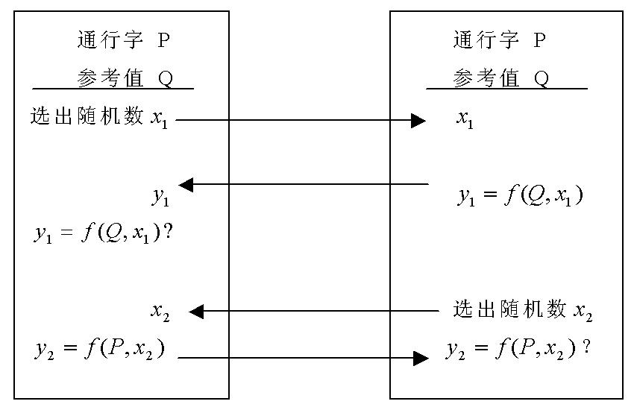
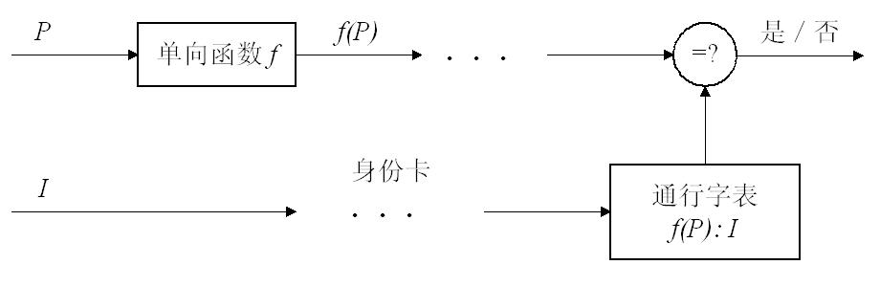
9.3 入网认证
第9章 第3节
认证方式
  单向认证
  双向认证
  询问认证
    受理的用户可利用他所知道、而别人不太知道的一些信息向申请用户提问一系列不大相关的问题

Slide 82
一次性口令（OTP：One Time Password）
在认证口令中插入不确定的因素。不确定因素通常以明文方式传输，使得客户端和服务端都能够识别。用散列函数将口令和不确定因素的结合进行散列，其结果作为认证口令。
Notes:
当用户向服务器请求身份验证时，客户端产生一个一次性的认证口令。客户端将这个一次性的口令通过网络传送到服务端进行身份验证

Slide 83
不确定因子选择方式
口令序列(S/KEY)
挑战/回答(CRYPTOCard)
时间同步(SecureID)
事件同步(Safe Word)
Notes:
口令序列(S/KEY) 口令为一个单向的前后相关的序列，系统只用记录第 N个口令。用户用第N－1个口令登录时，系统用单向算法算出第N个口令与自己保存的第N个口令匹配，以判断用户的合法性。由于N是有限的，用户登录N次后必须重新初始化口令序列。
挑战/回答(CRYPTOCard) 用户要求登录时，系统产生一个随机数发送给用户。用户用某种单向算法将自己的秘密口令和随机数混合起来发送给系统，系统用同样的方法做验算即可验证用户身份。
时间同步(SecureID) 以用户登录时间作为随机因素。这种方式对双方的时间准确度要求较高，一般采取以分钟为时间单位的折中办法。在SecureID 产品中，对时间误差的容忍可达±1分钟。
事件同步(Safe Word) 这种方法以挑战/回答方式为基础，将单向的前后相关序列作为系统的挑战信息，以节省用户每次输入挑战信息的麻烦。但当用户的挑战序列与服务器产生偏差后，需要重新同步。

Slide 84
一次性口令的生成方式
Token Card（硬件卡）
Soft Token（软件）
IC卡
Notes:
Token Card（硬件卡） 用类似计算器的小卡片计算一次性口令。对于挑战/回答方式，该卡片配备有数字按键，便于输入挑战值；对于时间同步方式，该卡片每隔一段时间就会重新计算口令；有时还会将卡片作成钥匙链式的形状，某些卡片还带有PIN保护装置。
Soft Token（软件） 用软件代替硬件，某些软件还能够限定用户登录的地点。
IC卡 在IC卡上存储用户的秘密信息，这样用户在登录时就不用记忆自己的秘密口令了。

Slide 85
S/Key一次性口令认证系统
RFC2289 . Alice->Victor
1. Alice向出示Victor自己的ID，请求认证。Victor发给Alice一个挑战。挑战（challenge）由一个种子（seed）值和一个迭代值（iteration）组成。
2. Alice根据挑战和自己口令生成一个通行证
3. Victor收到通行证后，把通行证再散列一次，其值同上次Alice成功登录的口令（或初始口令）比较
一定注意: 绝不要让您的计数器减少为0
Notes:
首先Alice向出示Victor自己的ID，请求认证。Victor发给Alice一个挑战。挑战（challenge）由一个种子（seed）值和一个迭代值（iteration）组成。迭代值是一个计数器，每向Victor进行身份验证就减少一次。Alice根据挑战和自己口令生成一个通行证。计算方法如下：
（1）将种子和口令串接起来。
（2）将串接的字符串用散列函数进行迭代值（迭代值为一整数）次散列，产生消息摘要。
（3）将消息摘要转换成可以打印的字符作为通行证。
Alice向Victor提供通行证请求身份认证。
Victor收到通行证后，把通行证再散列一次，其值同上次Alice成功登录的口令（或初始口令）比较，如果相同则通过验证并保存这次成功通过验证的通行证，否则验证不通过。

Slide 86
S/Key协议安全分析
当Victor向Alice发出挑战时，Eve窃取下来，假如挑战中的迭代值为m，Eve将迭代值修改为一个较小的整数k，k<m，把修改后的挑战发给Alice。
Alice根据修改的挑战计算出一个通行证OTP，向Victor提交验证。（Victor验证不通过。）
Eve窃取出OPT，将OPT散列m-k次，生成通行证，用于冒充Alice进行验证。
Victor通过验证。Eve冒充成功。
Victor下一次冒充将窃取的OPT散列m-k-1次，生成通行证也能通过验证。这样可以冒充m-k次。
Notes:
假如Eve是个黑客，他想冒充Alice进行身份。Eve可以用如下方法达到目的：
Eve也可以将Victor发给Alice发出的挑战中的迭代值修改较小的数，然后通过窃取Alice计算的通行证进行离线攻击。

Slide 87
Kerberos协议
问题提出
协议

Slide 88
问题
在一个开放的分布式网络环境中，用户通过工作站访问服务器上提供的服务。
  服务器应能够限制非授权用户的访问并能够认证对服务的请求。
  工作站不能够被网络服务所信任其能够正确地认定用户，即工作站存在三种威胁。
    一个工作站上一个用户可能冒充另一个用户操作；
    一个用户可能改变一个工作站的网络地址，从而冒充另一台工作站工作；
    一个用户可能窃听他人的信息交换，并用回放攻击获得对一个服务器的访问权或中断服务器的运行。

Slide 89
Kerberos要解决的问题
所有上述问题可以归结为一个非授权用户能够获得其无权访问的服务或数据。
不是为每一个服务器构造一个身份认证协议，Kerberos提供一个中心认证服务器，提供用户到服务器和服务器到用户的认证服务。
Kerberos采用传统加密算法（无公钥体制）。

Slide 90
Kerberos
是美国麻省理工学院（MIT）开发的一种身份鉴别服务。 http://web.mit.edu/kerberos/
“Kerberos”的本意是希腊神话中守护地狱之门的守护者。
Kerberos提供了一个集中式的认证服务器结构，认证服务器的功能是实现用户与其访问的服务器间的相互鉴别。
Kerberos建立的是一个实现身份认证的框架结构。
其实现采用的是对称密钥加密技术，而未采用公开密钥加密。
公开发布的Kerberos版本包括版本4和版本5 (RFC1510)。

Slide 91
信息系统资源保护的动机
单用户单机系统。用户资源和文件受到物理上的安全保护；
多用户分时系统。操作系统提供基于用户标识的访问控制策略，并用logon过程来标识用户。
Client/Server网络结构。由一组工作站和一组分布式或中心式服务器组成。

Slide 92
C/S环境下三种可能的安全方案
相信每一个单独的客户工作站可以保证对其用户的识别，并依赖于每一个服务器强制实施一个基于用户标识的安全策略。
要求客户端系统将它们自己向服务器作身份认证，但相信客户端系统负责对其用户的识别。
要求每一个用户对每一个服务证明其标识身份，同样要求服务器向客户端证明其标识身份。

Slide 93
Kerberos的解决方案
Kerberos支持以上三种策略。
在一个分布式的client/server体系机构中采用一个或多个Kerberos服务器提供一个认证服务。
总体方案是提供一个可信第三方的认证服务。

Slide 94
Kerberos系统应满足的要求
安全。网络窃听者不能获得必要信息以假冒其它用户；Kerberos应足够强壮以至于潜在的敌人无法找到它的弱点连接。
可靠。Kerberos应高度可靠，并且应借助于一 个分布式服务器体系结构，使得一个系统能够备份另一个系统。
透明。理想情况下，用户除了要求输入口令以外应感觉不到认证的发生。
可伸缩。系统应能够支持大数量的客户和服务器。

Slide 95
Kerberos设计思路
基本思路：
  使用一个（或一组）独立的认证服务器（AS —Authentication Server），来为网络中的用户（C）提供身份认证服务；
  认证服务器 (AS)，用户口令由 AS 保存在数据库中；
  AS 与每个服务器（V）共享一个惟一保密密钥（K_{v}）（已被安全分发）。
会话过程：
  (1) C → AS: ID_{C} || P_{C} || ID_{v}
  (2) AS → C: Ticket
  (3) C → V : ID_{C} || Ticket
其中：
  Ticket = E_{Kv}[ID_{C} || AD_{C} || ID_{v}]

Slide 96
Kerberos设计思路（续）
AS
搜索数据库看用户是否合法
如果合法，验证用户口令是否正确
如果口令正确，检查是否有权限访问服务器V
会话过程：
认证服务器
(1) ID_{C} , P_{C} , ID_{v}
Ticket
用与AS共享密钥解密票据
检查票据中的用户标识与网络地址是否与用户发送的标识及其地址相同
如果相同，票据有效，认证通过
C
ID_{C} , Ticket
V
用户
应用服务器
Ticket = E_{Kv}[ID_{C} , AD_{C} , ID_{v}]
ID_{C}：用户C的标识
P_{C} ：用户口令
ID_{v}：服务器标识
AD_{C}：用户网络地址

Slide 97
Kerberos设计思路（续）
电影院售票处
你的电影票
我要买票
这是我的电影票
观众
电影院

Slide 98
Kerberos设计思路（续）
问题：如何买票
答案：出示信用卡卡号和密码
电影院售票处
问题之一：信用卡问题
你的电影票
我要买票，这是我的信用卡密码
这是我的电影票
观众
电影院

Slide 99
Kerberos设计思路（续）
问题之二：票的有效期问题
电影院售票处
你的电影票
我要买票，这是我的信用卡密码
这是我的电影票
这是我的电影票
观众
这是我的电影票
电影院

Slide 100
Kerberos设计思路（续）
电影院售票处
电影院乙
你的电影票
我要买票，这是我的信用卡密码
问题之三：多个电影院问题
这是我的电影票？？？
这是我的电影票
观众
电影院甲

Slide 101
Kerberos设计思路（续）
上述协议问题？
上述协议的问题：
（1）口令明文传送
（2）票据的有效性（多次使用）
（3）访问多个服务器则需多次申请票据（即口令多次使用）
如何解决

Slide 102
Kerberos设计思路（续）
问题：
  用户希望输入口令的次数最少。
  口令以明文传送会被窃听。
解决办法
  票据重用（ticket reusable）。
  引入票据许可服务器（TGS - ticket-granting server）
    用于向用户分发服务器的访问票据；
    认证服务器 AS 并不直接向客户发放访问应用服务器的票据，而是由 TGS 服务器来向客户发放。

Slide 103
Kerberos设计思路（续）
许可证部门
电影院售票处
购票许可证
我要买票，这是我的信用卡密码
问题：解决了重复使用信用卡问题，但是其他两个问题没有解决
引入了许可证可信问题
这是我的购票许可证
你的电影票
这是我的电影票
观众
电影院乙

Slide 104
Kerberos的票据
两种票据
  票据许可票据（Ticket granting ticket）
    客户访问 TGS 服务器需要提供的票据，目的是为了申请某一个应用服务器的 “服务许可票据”；
    票据许可票据由 AS 发放；
    用 Ticket_{tgs} 表示访问 TGS 服务器的票据；
    Ticket_{tgs} 在用户登录时向 AS 申请一次，可多次重复使用；
  服务许可票据（Service granting ticket）
    是客户时需要提供的票据；
    用 TicketV 表示访问应用服务器 V 的票据。

Slide 105
Kerberos设计思路（续）
共享“购票许可证”信息：不用出示信用卡及密码
许可证部门
电影院售票处
共享“电影票” 信息：不用多次购买许可证
共享信用卡信息：不用向许可证部门初始信用卡密码
购买电影票
电影院
初始电影票
观众
最后一个问题：票的有效期问题
电影院
电影院
解决方法：时间

Slide 106
Kerberos设计思路（续）
共享对称密钥K_{tgs}
认证服务器（AS）
票据许可服务器（TGS）
共享用户口令K_{c}
共享对称密钥K_{v}
购买具有有效期的Ticket
具有有效期的Ticket
用户（C）
服务器（V）

Slide 107
Kerberos设计思路（续）
K_{c}
K_{tgs}
K_{tgs}
K_{v}
共享对称密钥K_{tgs}
认证服务器（AS）
票据许可服务器（TGS）
共享用户口令K_{c}
E_{Kc}{E_{ktgs}{购票许可证}}
我想看电影
共享对称密钥K_{v}
E_{ktgs}{购票许可证}
E_{kv}{票}
E_{kv}{票}
K_{v}
用户（C）
K_{c}
服务器（V）

Slide 108
Kerberos设计思路（续）
K_{c}
K_{tgs}
K_{tgs}
K_{v}
共享对称密钥K_{tgs}
认证服务器（AS）
票据许可服务器（TGS）
共享用户口令K_{c}
E_{Kc}{E_{ktgs}{购票许可证，时间限制}}
我想看电影
共享对称密钥K_{v}
E_{ktgs}{购票许可证，时间限制}
E_{kv}{票,时间限制}
E_{kv}{票，时间限制}
K_{v}
用户（C）
K_{c}
可能被盗用
服务器（V）

Slide 109
Kerberos设计思路（续）
K_{c}
K_{tgs}
K_{tgs}
K_{v}
共享对称密钥K_{tgs}
认证服务器（AS）
票据许可服务器（TGS）
共享用户口令K_{c}
E_{Kc}{K_{c,tgs}, E_{ktgs}{含K_{c,tgs}的购票许可证，时间限制}}
我想看电影
共享对称密钥K_{v}
E_{ktgs}{含K_{c,tgs}的购票许可证，时间限制}
E_{Kc,tgs}{E_{kv}{票,时间限制}}
E_{kv}{票，时间限制}
K_{v}
用户（C）
K_{c}
K_{c,tgs}
问题：单向认证
服务器（V）

Slide 110
Kerberos设计思路（续）
K_{c}
K_{tgs}
K_{tgs}
K_{v}
共享对称密钥K_{tgs}
认证服务器（AS）
票据许可服务器（TGS）
共享用户口令K_{c}
E_{Kc}{K_{c,tgs}, E_{ktgs}{含K_{c,tgs}的购票许可证，时间限制}}
我想看电影
共享对称密钥K_{v}
E_{ktgs}{含K_{c,tgs}的购票许可证，时间限制}
E_{Kc,tgs}{K_{c,v},E_{kv}{含K_{c,v}的票,时间限制}}
E_{kv}{含K_{c,v}的票，时间限制}
E_{kc,v}{时间限制}
K_{v}
用户（C）
K_{c}
K_{c,tgs}
K_{c,v}
服务器（V）

Slide 111
Kerberos V4协议描述：第一阶段
K_{c}
K_{tgs}
K_{tgs}
K_{v}
认证服务器（AS）
票据许可服务器（TGS）
E_{Kc}{K_{c,tgs},ID_{tgs},TS₂, LT₂, Ticket_{tgs}}
ID_{C}, ID_{tgs},TS₁
K_{v}
用户（C）
K_{c}
Ticket_{tgs}＝E_{Ktgs}{K_{C,tgs}, ID_{C}, AD_{C}, ID_{tgs}, TS₂, LT₂}
服务器（V）
K_{c,tgs}
AD_{C}防止何种攻击？
Notes:
Message(1) Client 请求 ticket-granting ticket
ID_{C} : 告诉AS本client端的用户标识； ID_{tgs} : 告诉AS用户请求访问TGS； TS₁ : 让AS验证client端的时钟是与AS的时钟同步的；
Message(2) AS返回ticket-granting ticket
E_{KC} : 基于用户口令的加密，使得AS和client可以验证口令，并保护Message(2)。
K_{c,tgs} : session key的副本，由AS产生，client可用于在AS与client之间信息的安全交换，而不必共用一个永久的key。
ID_{tgs} : 确认这个ticket是为TGS制作的。 TS₂ : 告诉client该ticket签发的时间。 Lifetime₂: 告诉client该ticket的有效期；
Ticket_{tgs}: client用来访问TGS的ticket。

Slide 112
Kerberos V4协议描述：第二阶段
K_{c}
K_{tgs}
K_{tgs}
K_{v}
认证服务器（AS）
票据许可服务器（TGS）
ID_{V},Ticket_{tgs,} AU_{C}
E_{KC,tgs}{K_{C,V},ID_{V},TS₄, Ticket_{V}}
K_{v}
用户（C）
K_{c}
服务器（V）
Ticket_{tgs}＝E_{Ktgs}{K_{C,tgs}, ID_{C}, AD_{C}, ID_{tgs}, TS₂, LT₂}
K_{c,tgs}
K_{c,v}
AU_{C}＝E_{KC,tgs}{ID_{C}, AD_{C}, TS₃}
Ticket_{V}＝E_{KV}{K_{C,V}, ID_{C}, AD_{C}, ID_{V}, TS₄, LT₄}
Notes:
Message(3) client 请求service-granting ticket
ID_{v}: 告诉TGS用户要访问服务器V； Ticket_{tgs} : 向TGS证实该用户已被AS认证；
Authenticator_{c}:由client生成，用于验证ticket；
Message(4) TGS返回service-granting ticket
E_{Kc,tgs} : 仅由C和TGS共享的密钥；用以保护Message(4)； K_{c,tgs}: session key的副本，由TGS生成，供client和server之间
信息的安全交换，而无须共用一个永久密钥。
ID_{v} : 确认该ticket是为server V签发的； TS₄ : 告诉client该ticket签发的时间； Ticket_{V} : client用以访问服务器V的ticket；
Ticket_{tgs}: 可重用，从而用户不必重新输入口令； E_{Ktgs} : ticket用只有AS和TGS才知道的密钥加密，以预防篡改；
K_{c,tgs} : TGS可用的session key副本，用于解密authenticator,从而认证ticket； IDc : 指明该ticket的正确主人；

Slide 113
Kerberos V4协议描述：第三阶段
K_{c}
K_{tgs}
K_{tgs}
K_{v}
认证服务器（AS）
票据许可服务器（TGS）
Ticket_{V}, AU_{C}
E_{KC,V}{TS₅+1}
K_{v}
用户（C）
K_{c}
Ticket_{tgs}＝E_{Ktgs}{K_{C,tgs}, ID_{C}, AD_{C}, ID_{tgs}, TS₂, LT₂}
服务器（V）
Ticket_{V}＝E_{KV}{K_{C,V}, ID_{C}, AD_{C}, ID_{V}, TS₄, LT₄}
K_{c,tgs}
K_{c,v}
AU_{C}＝E_{Kc,v}{ID_{C}, AD_{C}, TS₅}
Notes:
Message(5) client 请求服务
Ticket_{v} : 向服务器证实该用户已被AS认证； Authenticator_{c}:由客户生成，用于验证ticket有效；
Message(6) 客户对服务器的可选认证
E_{kc,v} : 使C确认报文来自V； TS₅＋1： 使C确信这不使报文重放； Ticket_{V} : client用以访问服务器V的ticket；
E_{Kv} : 用只有AS和TGS才知道的密钥加密的票据，以预防篡改； K_{c,v}: 用户的会话密钥副本；
IDc ： 票据的合法用户； ADc： 防止非法使用； IDv: 使服务器确信解密正确；

Slide 114
Kerberos V4协议描述：共享密钥及会话密钥
K_{c}
K_{tgs}
K_{tgs}
K_{v}
认证服务器（AS）
票据许可服务器（TGS）
K_{c}
K_{c,tgs}
K_{C,V}
K_{v}
用户（C）
K_{c}
服务器（V）
K_{c,tgs}
K_{c,v}

Slide 115
Kerberos设计思路
K_{c}
K_{tgs}
K_{tgs}
K_{v}
认证服务器（AS）
票据许可服务器（TGS）
E_{Kc}{K_{c,tgs},ID_{tgs},TS₂, LT₂, Ticket_{tgs}}
ID_{C}, ID_{tgs},TS₁
ID_{V},Ticket_{tgs,} AU_{C}
E_{Kc,tgs}{K_{c,V},ID_{V},TS₄, Ticket_{V}}
Ticket_{V}, AU’_{C}
E_{KC,V}{TS₅+1}
K_{v}
用户（C）
K_{c}
Ticket_{tgs}＝E_{Ktgs}{K_{C,tgs}, ID_{C}, AD_{C}, ID_{tgs}, TS₂, LT₂}
服务器（V）
AU_{C}＝E_{KC,tgs}{ID_{C}, AD_{C}, TS₃}
AU‘_{C}＝E_{Kcv}{ID_{C}, AD_{C}, TS₅}
K_{c,tgs}
K_{c,v}
Ticket_{V}＝E_{KV}{K_{C,V}, ID_{C}, AD_{C}, ID_{V}, TS₄, LT₄}

Slide 116
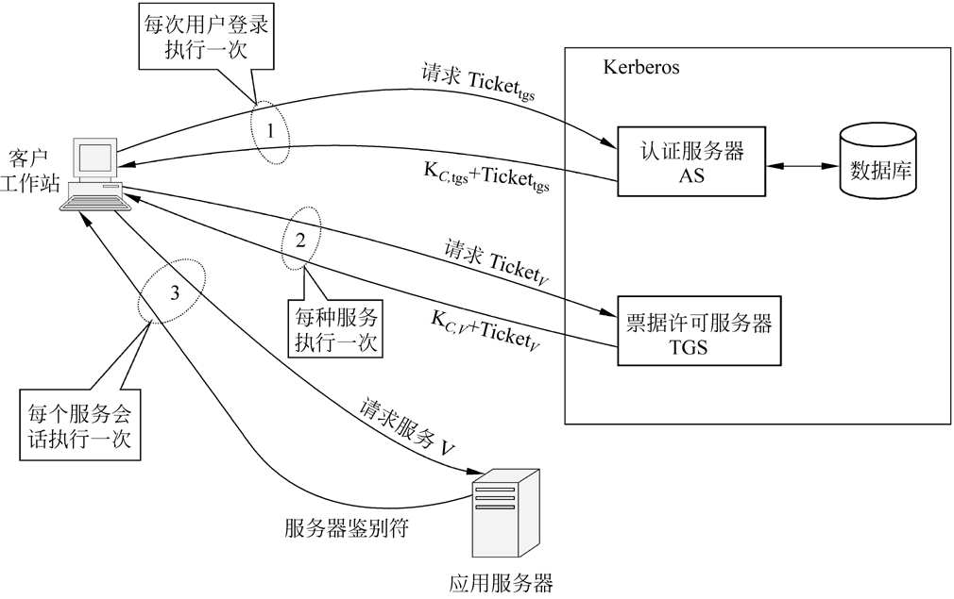
Kerberos（V4）协议交互过程

Slide 117
Kerberos（V4）协议的缺陷
依赖性
  加密系统的依赖性（DES）、对 IP 协议的依赖性和对时间依赖性。
字节顺序：没有遵循标准
票据有效期
  有效期最小为5分钟，最大约为21小时, 往往不能满足要求
认证转发能力
  不允许签发给一个用户的鉴别证书转发给其他工作站或其他客户使用
Notes:
Internet协议依赖性，需IP地址

Slide 118
Kerberos（V4）协议的缺陷（续）
领域间的鉴别
  管理起来困难
加密操作缺陷
  非标准形式的 DES 加密（传播密码分组链接 PCBC）方式，易受攻击
会话密钥
  存在着攻击者重放会话报文进行攻击的可能
口令攻击
  未对口令提供额外的保护，攻击者有机会进行口令攻击

Slide 119
Kerberos（V5）协议的改进
加密系统
  支持使用任何加密技术。
通信协议
  IP 协议外，还提供了对其他协议的支持。
报文字节顺序
  采用抽象语法表示（ASN.1）和基本编码规则（BER）来进行规范。

Slide 120
Kerberos（V5）协议的改进（续）
票据的有效期
  允许任意大小的有效期，有效期定义为一个开始时间和结束时间。
鉴别转发能力
更有效的方法来解决领域间的认证问题
口令攻击
  提供了一种预鉴别（preauthentication）机制，使口令攻击更加困难。

Slide 121
Kerberos 领域(realm)
构成：一个完整的 Kerberos 环境包括一个 Kerberos 服务器，一组工作站和一组应用服务器。
Kerberos 服务器数据库中拥有所有参与用户的 UID 和口令散列表。
Kerberos服务器必须与每一个服务器之间共享一个保密密钥。
所有用户均在 Kerberos 服务器上注册。
所有服务器均在 Kerberos 服务器上注册。
领域的划分是根据网络的管理边界来划定的。

Slide 122
Kerberos 领域间的互通
跨领域的服务访问
  一个用户可能需要访问另一个 Kerberos 领域中应用服务器；
  一个应用服务器也可以向其他领域中的客户提供网络服务。
领域间互通的前提
  支持不同领域之间进行用户身份鉴别的机制；
  互通领域中的 Kerberos 服务器之间必须共享一个密钥；
  同时两个 Kerberos 服务器也必须进行相互注册。

Slide 123
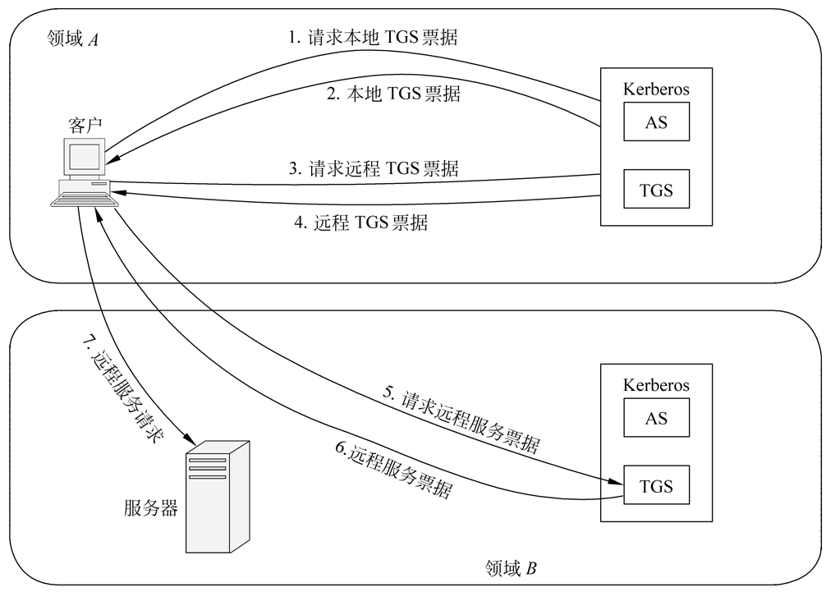
远程服务访问的认证过程

Slide 124
9.4 物理隔离措施
第9章 第4节
物理隔离
  物理隔离技术是一种将内外网络从物理上断开的网络安全技术
  任何时候内外网络都不存在连通的物理连接，同时原有的传输协议必须被中断
  逻辑连接指能进行适度的数据交换

Slide 125
9.4 物理隔离措施
第9章 第4节
1999年12月29日国家保密局发布的《计算机信息系统国际联网保密管理规定》中第二章第六条规定 ：
“涉及国家秘密的计算机信息系统，不得直接或间接地与国际互联网或其他公共信息网络相联接，必须进行物理隔离”

Slide 126
9.4 物理隔离措施
第9章 第4节
网络物理隔离方案
  客户端的物理隔离
  集线器级的物理隔离
  服务器端的物理隔离

Slide 127
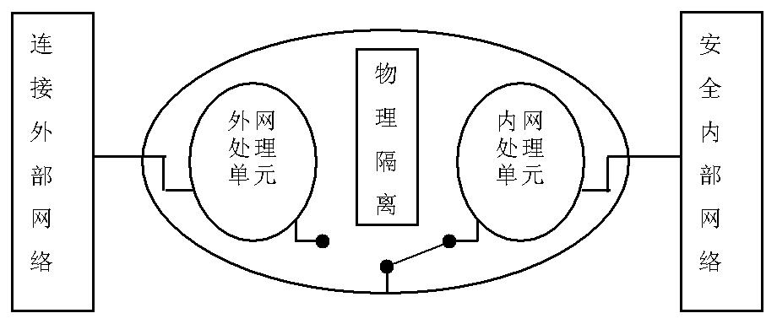
9.4 物理隔离措施
第9章 第4节
网络物理隔离方案
  客户端的物理隔离

Slide 128
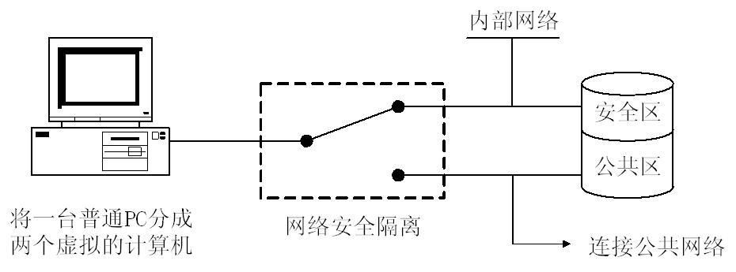
9.4 物理隔离措施
第9章 第4节
网络物理隔离方案
  客户端的物理隔离
    网络安全隔离卡

Slide 129
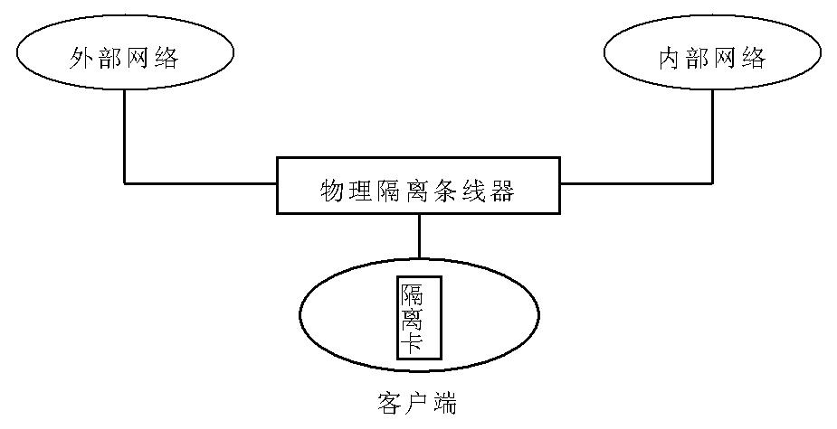
9.4 物理隔离措施
第9章 第4节
网络物理隔离方案
  集线器级的物理隔离

Slide 130
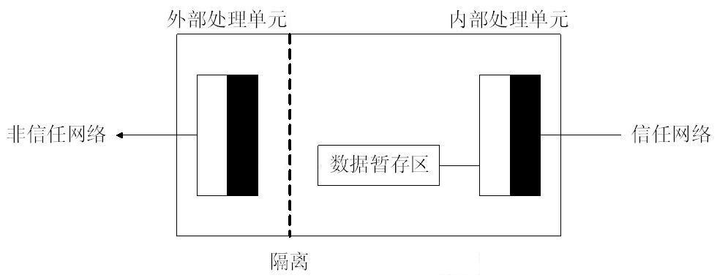
9.4 物理隔离措施
第9章 第4节
网络物理隔离方案
  集线器级的物理隔离
    物理隔离网闸

Slide 131
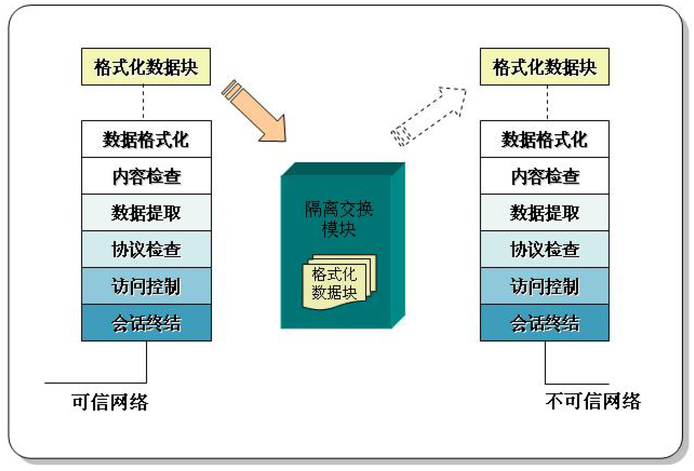
9.4 物理隔离措施
第9章 第4节
网络物理隔离方案
  集线器级的物理隔离
    物理隔离网闸

Slide 132
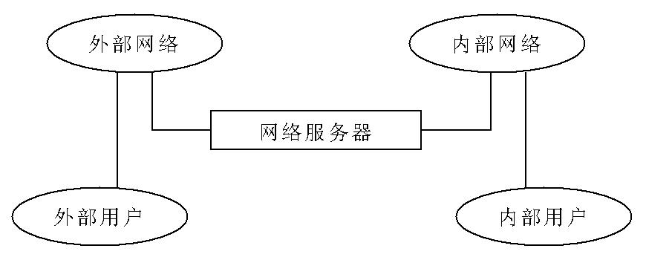
9.4 物理隔离措施
第9章 第4节
网络物理隔离方案
  服务器端的物理隔离

Slide 133
9.4 物理隔离措施
第9章 第4节
物理隔离的优点
  安全级别高，保障强
  易于在现有涉密网上安装
物理隔离的未尽之处
  资源消耗大
  缺乏管理
    认证、访问控制、审计、取证
  妨碍应用

Slide 134
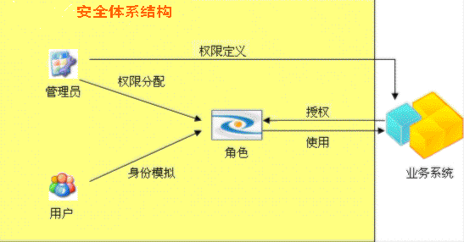
9.5 实例

Slide 135
系统运行可分为以下几部分：
1、用户认证
2、权限拦截
3、授权管理配置：包括给资源授权和回收权限。
页面级权限、菜单级权限和数据级权限

Slide 136
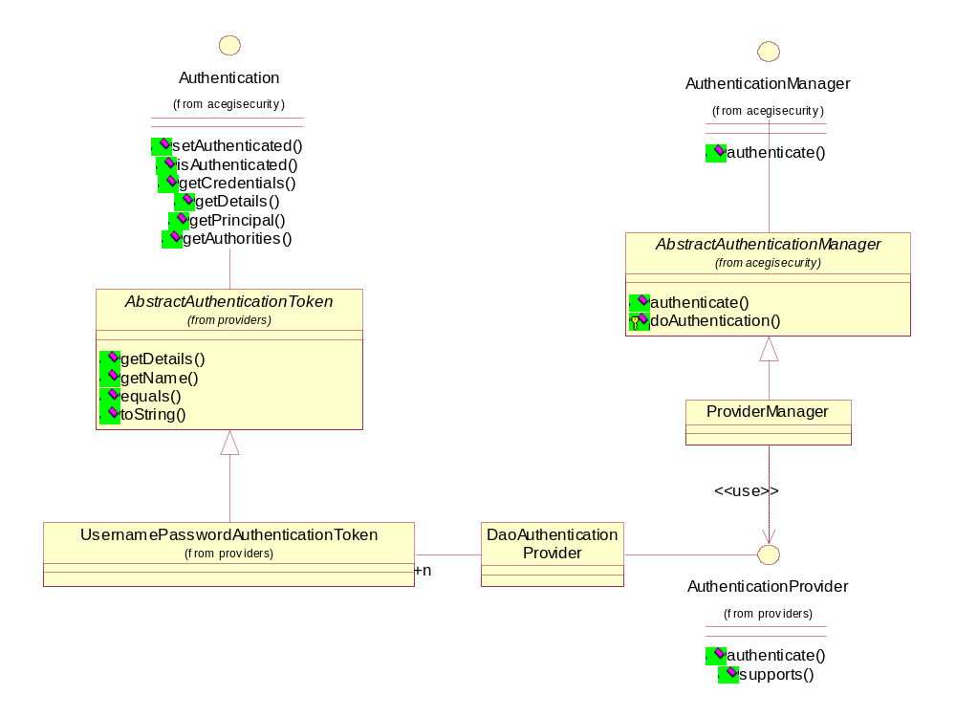

Slide 137
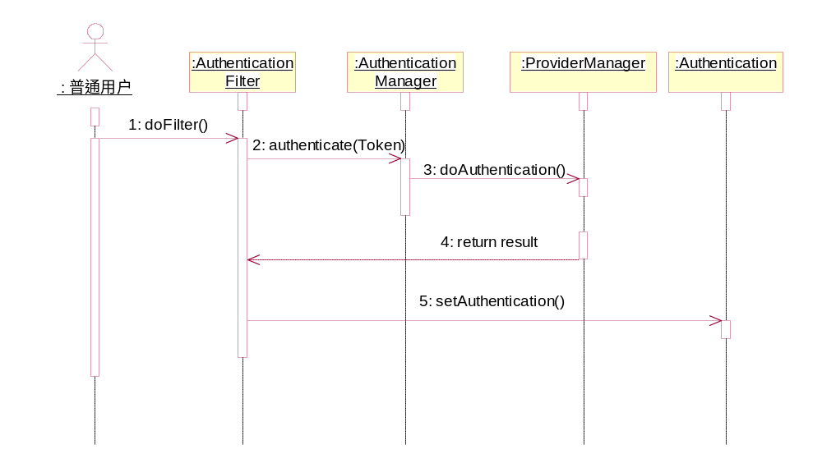

Slide 138
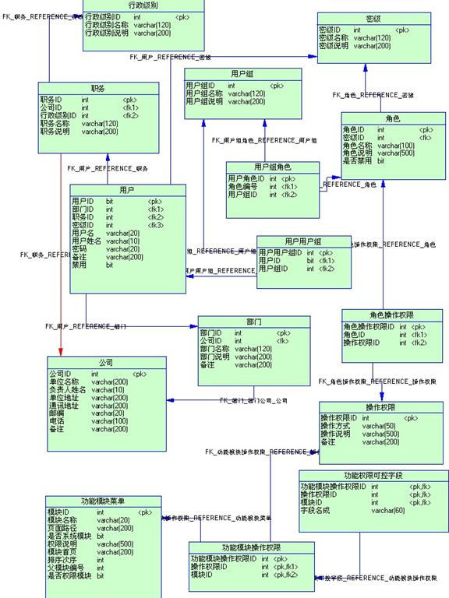

Slide 139
第9章 访问控制技术
第9章 小结
访问控制技术概述
入网认证
物理隔离措施
自主访问控制
强制访问控制
新型访问控制技术

Slide 140
第9章 访问控制技术
课后习题
  简述口令认证技术的认证方法。用哪些方法可以提高口令认证技术的安全性？
  网络的物理隔离技术包含哪几方面？它们各自采用了什么样的技术？
  什么是基于角色的访问控制技术？它与传统的访问控制技术有什么不同？
  简述四种RBAC模型技术。它们各有什么特点？

